Slide 1
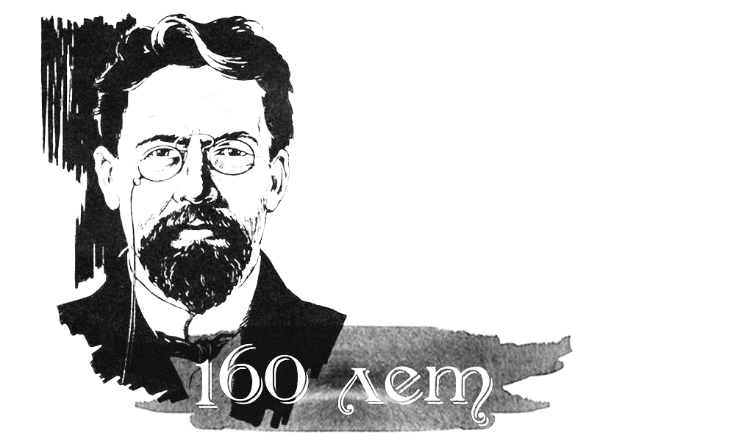
29 января 1860 года родился
Антон Павлович Чехов

Slide 2
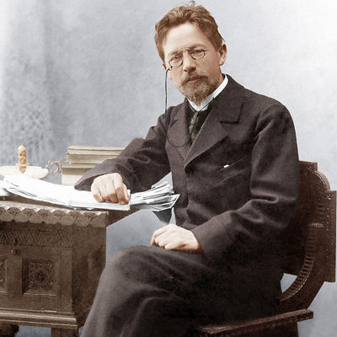
ЧЕХОВ –
ЧЕЛОВЕК, ВРАЧ, ПИСАТЕЛЬ
МЕДИЦИНА В
ТВОРЧЕСТВЕ ЧЕХОВА

Slide 3

Отчий дом Чехова в Таганроге

Slide 4
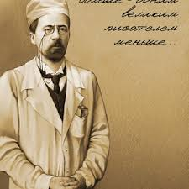
ПОЧЕМУ МЕДИЦИНА?
Сам Чехов в своей краткой автобиографии, пишет, что не помнит, по каким соображениям он выбрал медицину, но в выборе никогда не раскаивался.

Slide 5
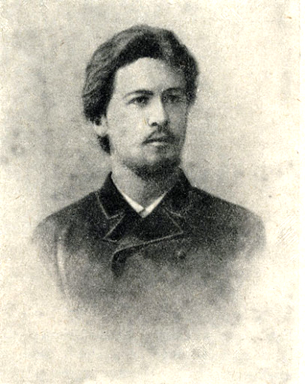
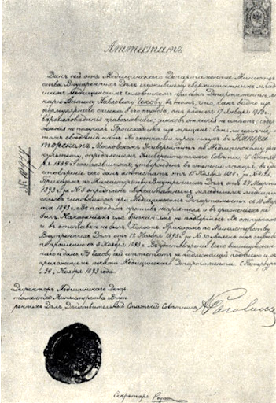
Аттестат А.П. Чехова, 1893 г. о медицинской службе.
В ноябре 1884 г. Чехов получил свидетельство, что «по надлежащем испытании он определением университетского совета от 15 сентября утверждён в звании уездного лекаря»
А.П. Чехов в первый год медицинской практики. Фотография 1865 г.

Slide 6
ОТНОШЕНИЕ К ПРОФЕССИИ ВРАЧА А.П. ЧЕХОВА В ДЕТАЛЯХ
Профессия врача – это подвиг, она требует самоотвержения, чистоты души и чистоты помыслов.
Медицина – не адвокатура. Не будешь работать – застынешь.
Нашего «нервного века» я не признаю, так как во все века человечество было нервно.
Разве здоровье не чудо?
Ни одна специальность не приносит порой столько моральных переживаний, как врачебная.
От праздности происходит умственная и физическая дряблость.

Slide 7
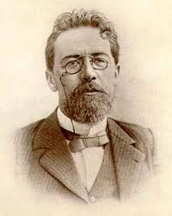
ВРАЧ?
ПИСАТЕЛЬ?
ЧЕЛОВЕК
«…ЕСЛИ Я ВРАЧ, ТО МНЕ НУЖНЫ БОЛЬНЫЕ И БОЛЬНИЦА; ЕСЛИ Я ЛИТЕРАТОР, ТО МНЕ НУЖНО ЖИТЬ СРЕДИ НАРОДА… НУЖЕН ХОТЬ КУСОЧЕК ОБЩЕСТВЕННОЙ И ПОЛИТИЧЕСКОЙ ЖИЗНИ, ХОТЬ МАЛЕНЬКИЙ КУСОЧЕК…».
«МЕДИЦИНА – МОЯ ЗАКОННАЯ ЖЕНА, А ЛИТЕРАТУРА – ЛЮБОВНИЦА. КОГДА НАДОЕСТ ОДНА, НОЧУЮ У ДРУГОЙ».

Slide 8
ПОМОГАЛА ИЛИ МЕШАЛА ПРОФЕССИЯ ВРАЧА ЧЕХОВУ?
+ ПОМОГАЛА
– МЕШАЛА
Обогащала научным пониманием психологии человека, его внутреннего мира
Знание медицины помогло создавать образы врачей, написать «Палату №6», «Случай из практики», «Черного монаха» и др.
Как практический врач писатель-Чехов имел широкое поле наблюдения над жизнью во всем разнообразии людских типов и положений
Отнимала драгоценное время и силы от самого важного и главного в его жизни – писательства.

Slide 9

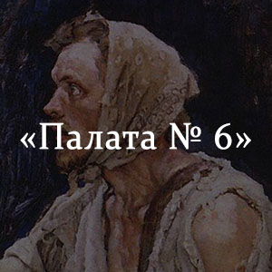

ПО ВОСПОМИНАНИЯМ СОВРЕМЕННИКОВ, А.П. ЧЕХОВ ОСОБЫЙ ИНТЕРЕС УДЕЛЯЛ ПСИХИАТРИИ И, ЕСЛИ БЫ НЕ СДЕЛАЛСЯ ПИСАТЕЛЕМ, ТО СКОРЕЕ ВСЕГО СТАЛ БЫ СПЕЦИАЛИЗИРОВАТЬСЯ В РАЗДЕЛЕ МЕДИЦИНЫ, ИМЕЮЩЕМ ДЕЛО С ИССЛЕДОВАНИЕМ ДУХОВНОЙ ДЕЯТЕЛЬНОСТИ ЧЕЛОВЕКА.
«…Некоторые его рассказы к («Палата №6», «Попрыгунья», «Скучная история» и др.) написаны как образцовые психологические диагнозы…»

Slide 10
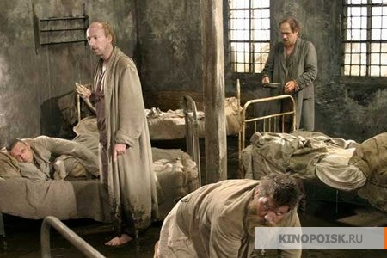
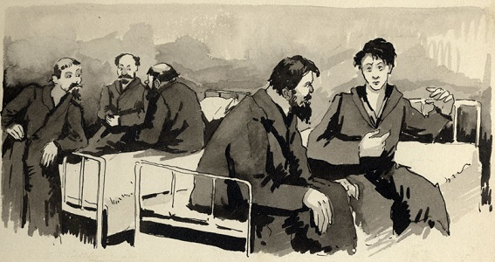
«ПАЛАТА №6» (1892 г.)
«…Право, недурно быть врачом и понимать то, о чем пишешь»
«Не следует мешать людям сходить с ума»

Slide 11
ВЫВОДЫ:
Чехов-врач и Чехов-писатель неотделимы друг от друга
В художественных произведениях Чехова изображена эпоха 80-90-х годов ХХ в., с ее больницами, амбулаториями, врачами, фельдшерами, акушерками, со всеми условиями, в которых работали медицинские работники, как жили, болели, выздоравливали и умирали больные. Этим Чехов вписал новую , блестящую по форме и богатую содержанием главу в истории отечественной медицины
Вторая профессия помогла Чехову проникновенней понять и изобразить в произведениях человека свой народ

